Slide 1

Visite de l’entreprise Denjean
Entreprise de Logistique
Le 30 novembre 2022
Eurocentre

Slide 2
Histoire de l’entreprise
Gérard Denjean a créé l’entreprise de logistique en 1966. Elle traite le transport, la logistique, les
granulats, gaz et enrobé. Dans cette entreprise c’est la logistique qui est à l’action pour essentiellement Intermarché et Leroy Merlin.
Il y a 600 salariés et 20 exploitants.

Slide 3
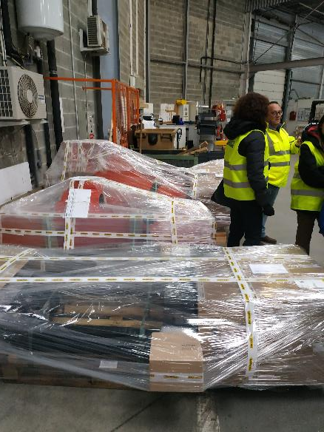
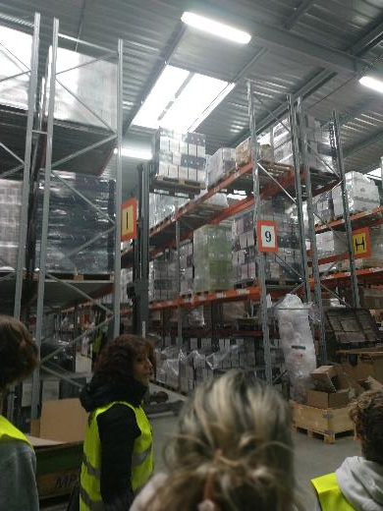
Denjean recoit les produits, les stocke, les prépare ( carton, film plastique) les réexpedie par camions pour les enseignes marchandes.
A la reception, les employés vérifient le nombre d’articles, leur qualité et l’enregistrent sur le système informatique.
La langue anglaise est très utilisée pour les échanges entre les fournisseurs.
Sur les bons de commande, des codes (exemple 0439037) indiquent la rangée et l’emplacement exact des produits à prendre pour préparer une commande.

Slide 4
Les salariés et leur parcours

Slide 5
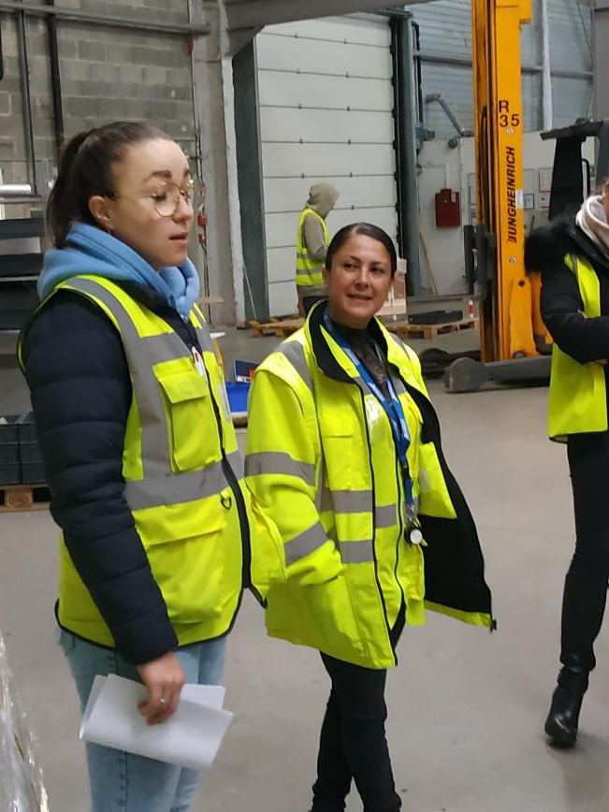
Charley : chef d’équipe qui a passé un bac STMG au lycée Galiéni de Toulouse puis un DUT alternance
(3 semaines de stage et 1 semaine d’école).
Son rôle :
Elle gère une équipe pout un travail d’une journée. Elle est responsable de la
rentabilité de sa commande.
Djamila : Elle a fait un bac pro secrétariat.
Son rôle : elle gère l’administratif et est assistante logistique. Elle assure l’accueil des camions sur le quai et elle commande le consommable ( carton , film, fourniture etc., relation client, litige).
Elle est polyvalente.

Slide 6
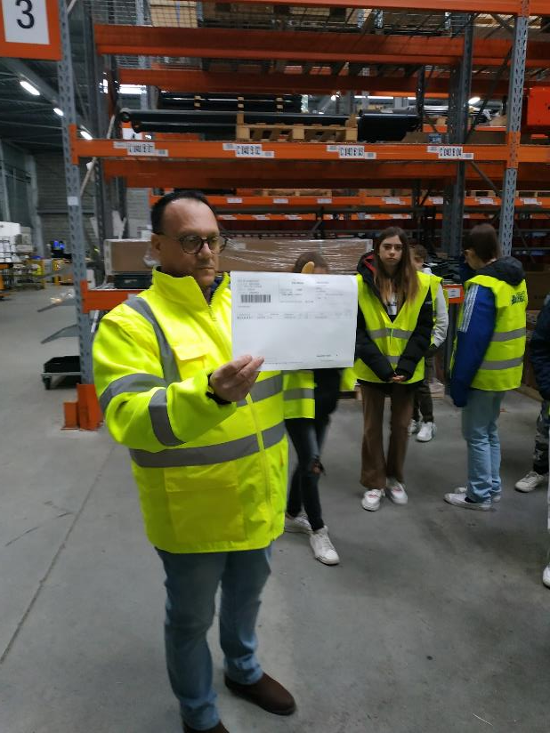
Pascal : niveau bac chef d’équipe chez Denjean.
Son rôle : diriger l’équipe des employés de Denjean

Slide 7
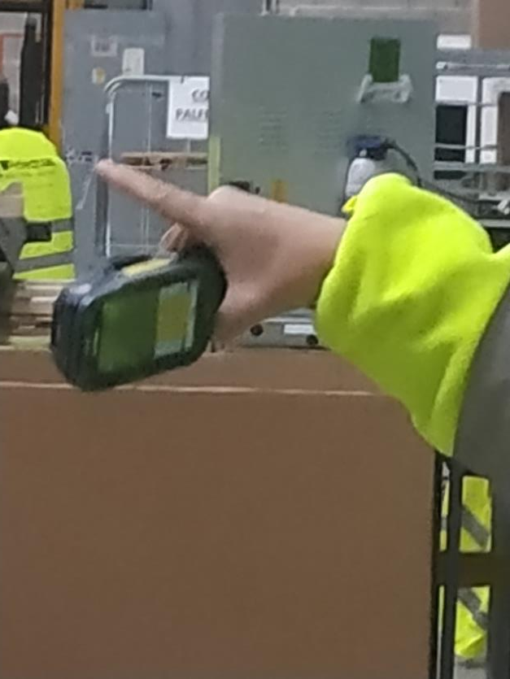
Nicolas : cariste après un bep électrotech, il a passé le permis poids lourds, livreur pendant 14 ans
puis enfin réceptionnaire grâce à son cassès (permis pour utiliser l’élévateur).
Il utilise une scanette alors que d’autres entrepôts utilisent un casque bluetooth.
Un certain rendement est indispensable pour respecter les délais.
Scanette permettant de préparer les commandes

Slide 8
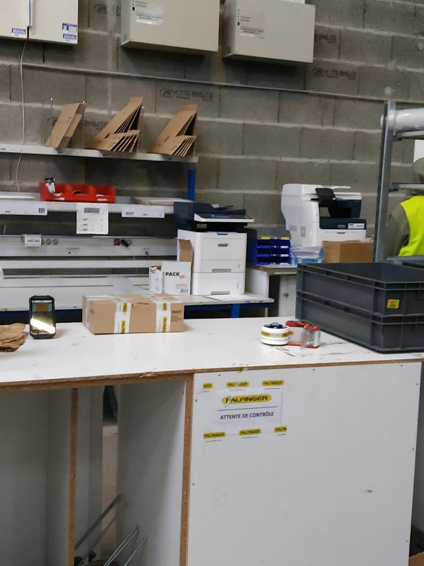
Hugo : chef d’équipe bac +5 avec un dut gestion entreprise, licence management.
Parcours : stage en logistique, puis préparateur de commande 1 an, chef de projet (relation entre les équipes, méthodes (méthode pour assembler les articles en lots) puis chef d’équipe pour Palfinger (entreprise d’engins de chantier).
Lieu de réception des colis

Slide 9

Luc : informaticien de niveau Bac +5 était sous-traitant chez Airbus.
Puis il s’est reconvertit en passant un master
management logistique (3 semaine en entreprise et 1 semaine d’école).
Cette photo par Auteur inconnu est soumise à la licence CC BY

Slide 10
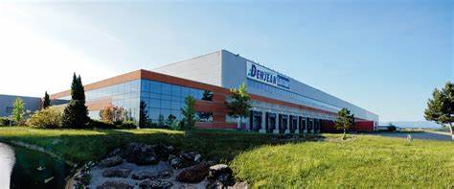
Horaires : de 7h à 18 h00 avec 30 min de pause pour manger et 2 fois 10 min dans la journée pour le froid une pause toutes les 2h.
Une prime collective est versée aux employés pour les récompenser de leur rendement.

